Slide 1


GIT E GITHUB – AULA 03
INSTRUTORA: Julia BARBOSA

Slide 2


Slide 3
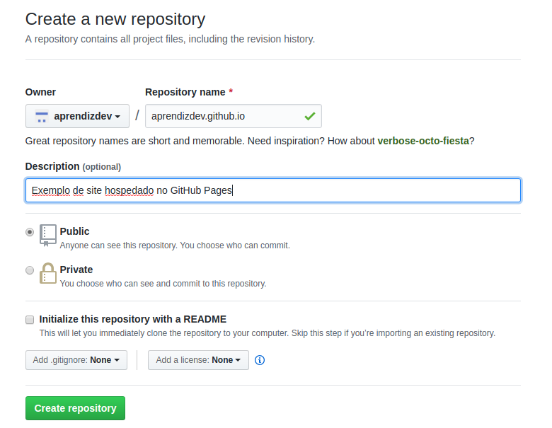
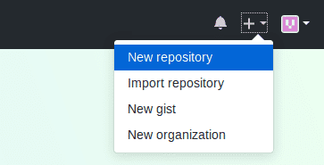

Slide 4
LIGANDO REPOSITÓRIO LOCAL AO REMOTO
CONECTA REPOSITÓRIO LOCAL AO REMOTO
GIT REMOTE ADD ORIGIN link do repositório remoto.
ENVIA TODOS OS COMMITS(ALTERAÇÕES SALVAS) PARA REPOSITÓRIO REMOTO.
GIT PUSH –U ORIGIN MASTER
ENVIAR MUDANÇAS PARA O REPOSITÓRIO REMOTO.
GIT PUSH ORIGIN MASTER
GIT CLONE link do repositório que você deseja clonar
CLONAR REPOSITÓRIO REMOTO
FAZER CÓPIA DE UM PROJETO QUE NÃO É SEU.
FORK

Slide 5





OBRIGADA !
Juiolanda@hotmail.com
https://www.linkedin.com/in/juliabarbosa001/
https://github.com/JuliaBarbosa-dev
@its_Juliaalves
81 99972-0476

